Slide 1
Автоматизируем API без кода
Виктор Мясников
QA Lead

Slide 2

О себе
Проектирую системы контроля качества с нуля
Внедрил более 3-х платформ автоматизации
Лид платформенной QA команды в Юле

Slide 3

Юла
Старт: 2015 год
33 000 000 пользователей
Дух стартапа
Highload

Slide 4
Кто как тестирует API?

Slide 5




Slide 6
Это хорошо, бывает так

Slide 7
Бывает так
curl --location --request POST 'https://service.company.ru/awesomeservice/makesqadaysperfect?env=spb&branch=2day&token=youla&channel=2&service=testautomation'

Slide 8
Как это выглядит

Slide 9

Как это выглядит

Slide 10
Отчетность

Slide 11
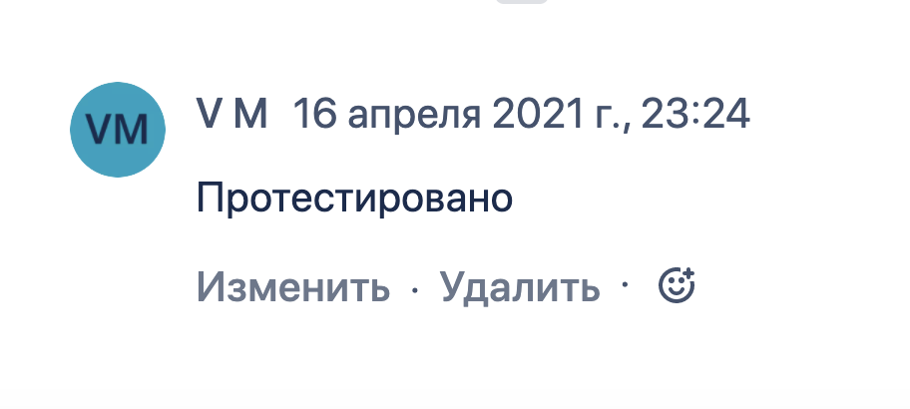
Отчет о тестировании в Jira

Slide 12
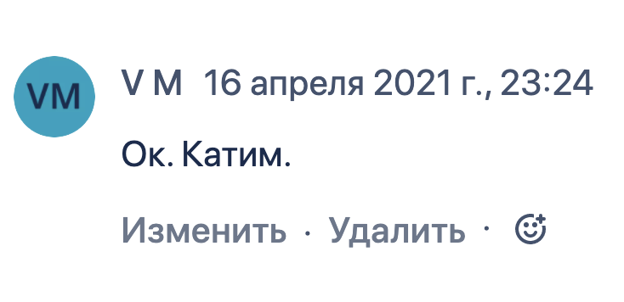
Отчет о тестировании в Jira

Slide 13
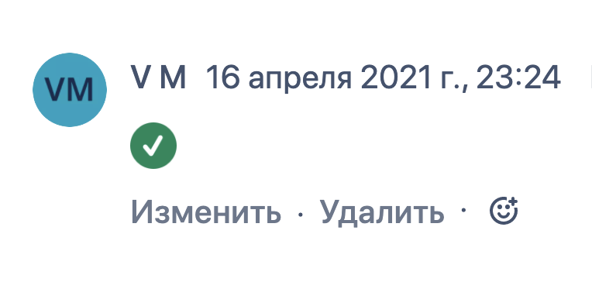
Отчет о тестировании в Jira

Slide 14
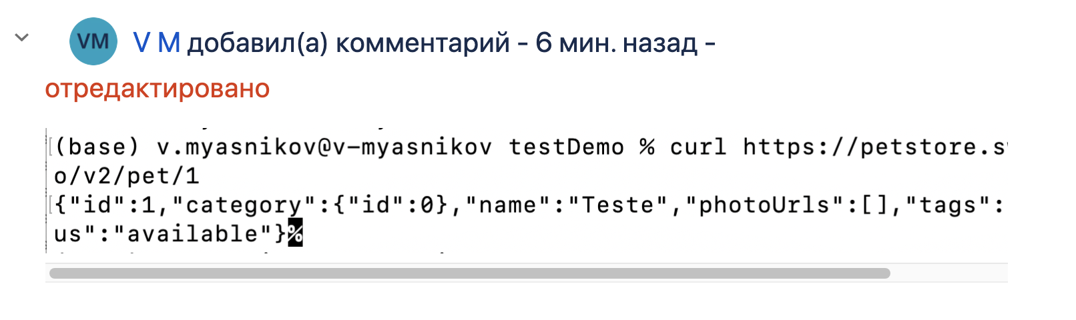
Отчет о тестировании в Jira

Slide 15
Предыстория

Slide 16
Предыстория
Есть ручное тестирование функционала
Есть автотесты
Есть бэклог

Slide 17
Ситуация с бэклогом

Slide 18
Предыстория
За n времени есть 10 задач, 5 авто, 5 бэклог

Slide 19
Предыстория
За n времени есть 10 задач, 5 авто, 5 бэклог
Через 4n есть 40 задач, 20 авто, 20 бэклог

Slide 20
Рост бэклога

Slide 21
Если нет времени автоматизировать сейчас, откуда оно возьмется завтра?

Slide 22
Проблемы

Slide 23
Проблемы
Ручной тест (ретест)

Slide 24
Проблемы
Ручной тест (ретест)
Отсутствие стандартной отчетности

Slide 25
Проблемы
Ручной тест (ретест)
Отсутствие стандартной отчетности
Рост бэклога

Slide 26


Slide 27
Решение

Slide 28
Ручная работа

Slide 29
Ручная работа
Автоматизация

Slide 30
Автоматизация
Описываем поведение системы (BDD)
Не зависим от умения программировать
Готовая реализация

Slide 31

Автоматизация

Slide 32
BDD – зачем?
Что тестировать | Scenario | Business
Как это выполнить | Steps | Automation
Как гибко выполнить | Core | Automation core

Slide 33

Храним
тест-кейсы

Slide 34


Храним тест-кейсы

Slide 35
А точно все смогут?

Slide 36
GET запрос

Slide 37
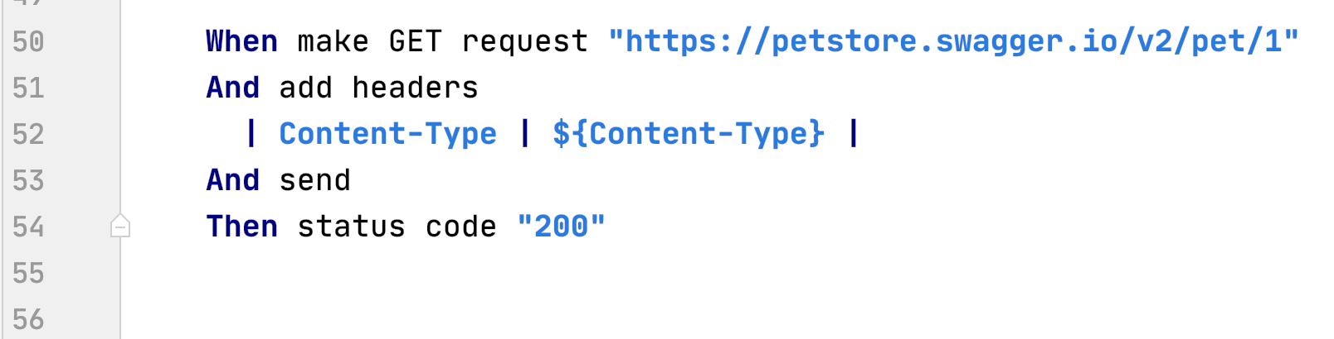
Проектируем первый запрос

Slide 38
Проектируем первый запрос

Slide 39
Проектируем первый запрос

Slide 40
Проектируем первый запрос

Slide 41
Переменные

Slide 42
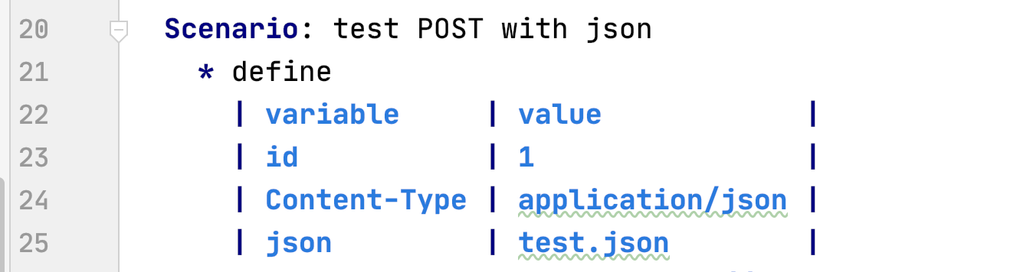
Проектируем первый запрос

Slide 43
POST запрос

Slide 44
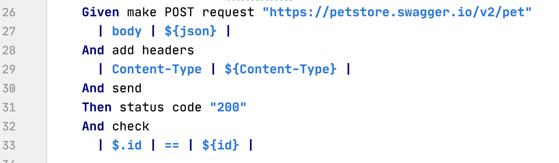
Post запрос

Slide 45
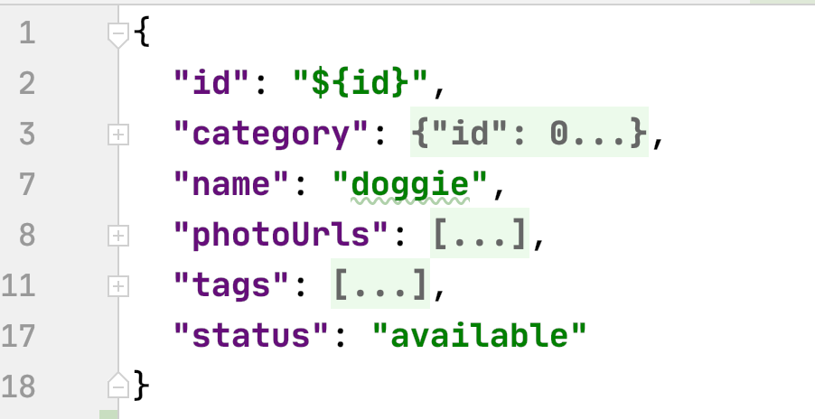
test.json

Slide 46
Post запрос

Slide 47
Post запрос

Slide 48
Post запрос

Slide 49
Проверки

Slide 50
Post запрос

Slide 51
Тест – единая точка правды

Slide 52
Теперь за код!

Slide 53

Теперь за код

Slide 54

Теперь за код

Slide 55

Теперь за код

Slide 56
Теперь за код
OkHttp

Slide 57
Отсутствие стандартной отчетности

Slide 58

Единая система отчетности

Slide 59
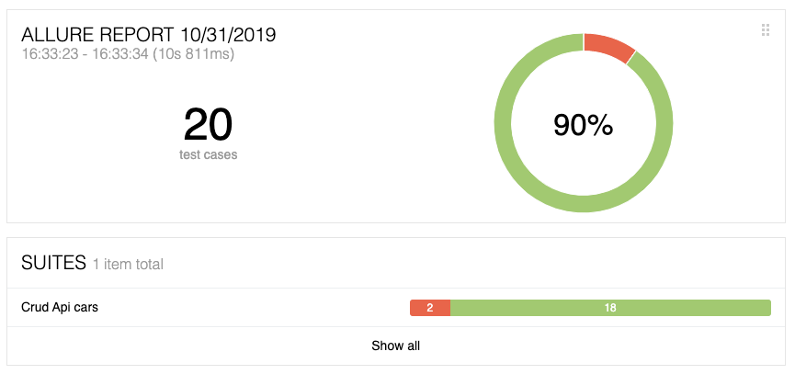
Единая система отчетности

Slide 60
Внедряем инструмент

Slide 61
Исходные данные
Тестов: 0
3 человека
Релизы идут по старому флоу

Slide 62
План
Релизы идут по старому флоу
Новые таски – делаем сразу
Догоняем регресс на новых рельсах
Параллельно запускаем новые тесты
Отключаем старую автоматизацию
Готово

Slide 63
В итоге
Регресс набран без ущерба для релизов
Новые тесты сразу автоматизированы
Наличие отчета – обязательное условие выкатки задачи
Берем бэклог только в крайнем случае

Slide 64
Удобное хранение

Slide 65
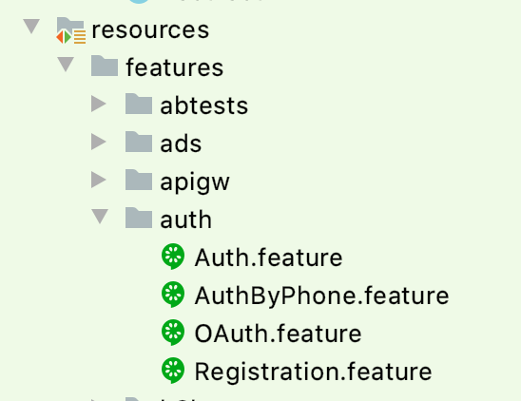

Удобное хранение
@ads
@auth
@oauth
@reg

Slide 66
Добавляем регресс в CI

Slide 67
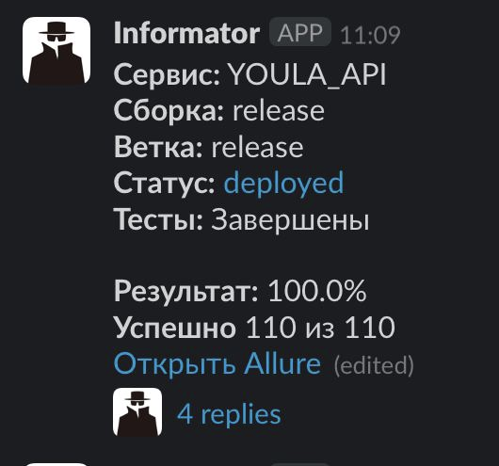
Добавляем регресс в CI

Slide 68
Процесс теперь

Slide 69

Как это выглядит сейчас

Slide 70
Немного цифр

Slide 71
Немного цифр
Более 3000 тестов за год
Все тесты с большой глубиной проверки
Регресс из 3000 тестов ~30 минут
Суммарная продолжительность запросов ~ 16 часов

Slide 72
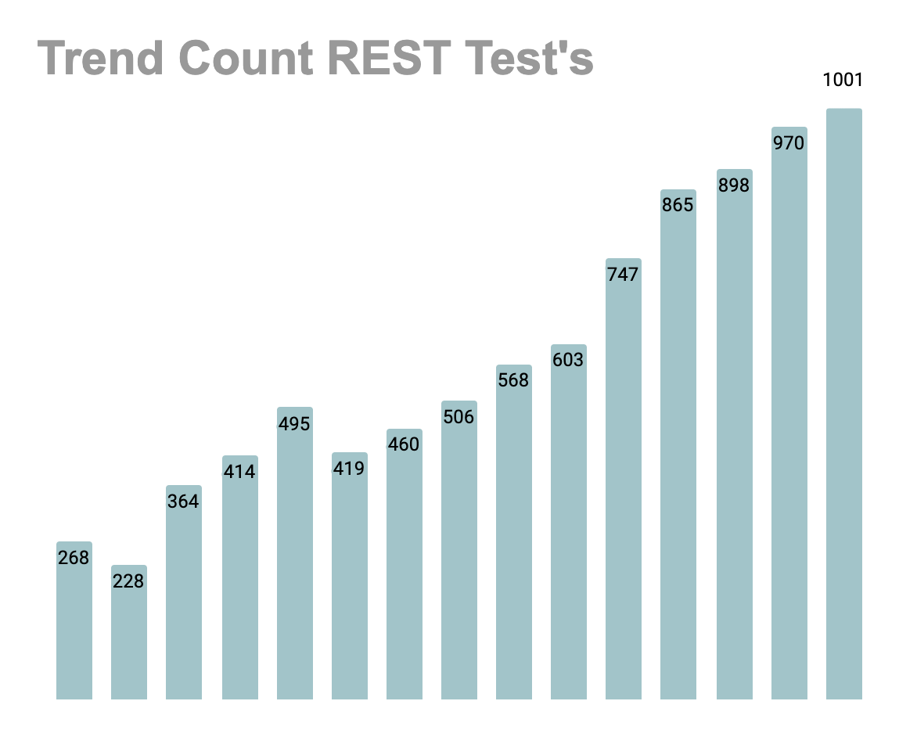
Рост
за 3 месяца

Slide 73
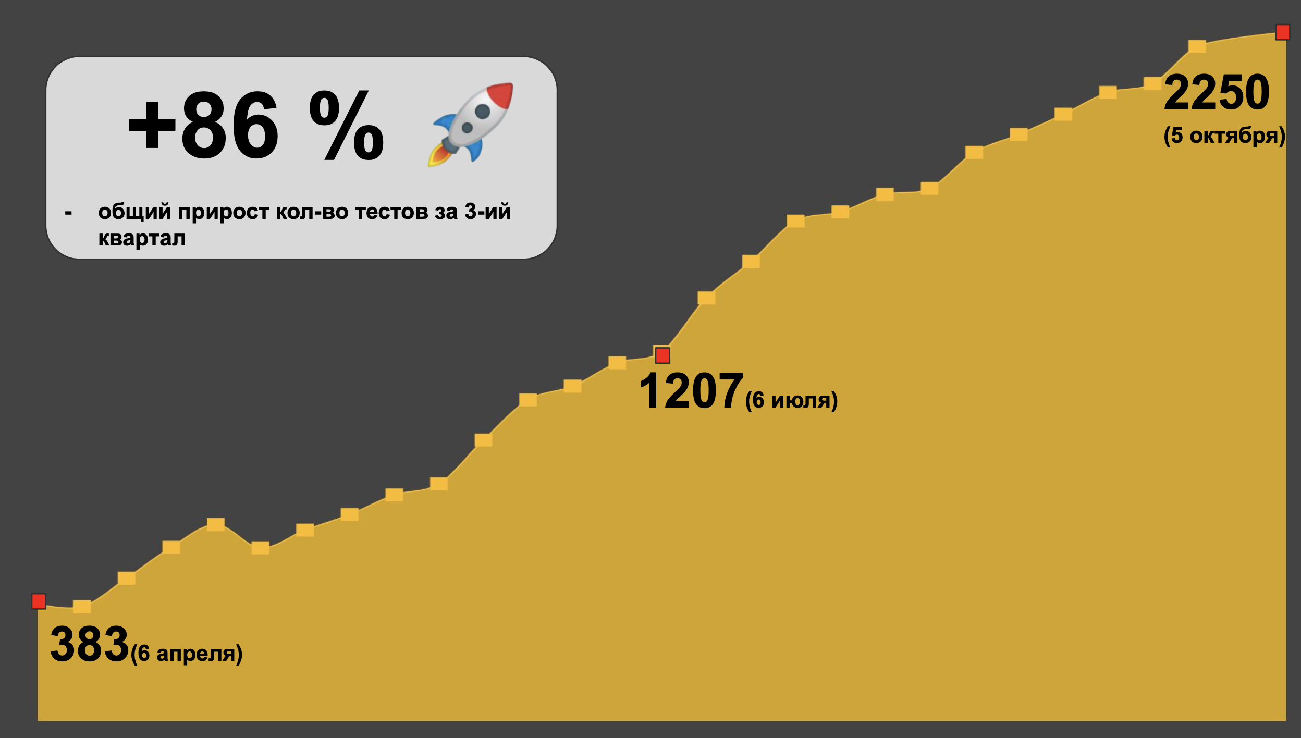

Рост за полгода

Slide 74
Итого

Slide 75
Итого
Было
Ручной тест (ретест)
Стало
Регресс за 30 минут

Slide 76
Итого
Было
Ручной тест (ретест)
Отсутствие стандартной отчетности
Стало
Регресс за 30 минут
Понятные отчеты

Slide 77
Итого
Было
Ручной тест (ретест)
Отсутствие стандартной отчетности
Есть бэклог
Стало
Регресс за 30 минут
Понятные отчеты
Отсутствует бэклог

Slide 78
Совет

Slide 79
Ищите точки роста

Slide 80
Автоматизируйте не только тесты, но и процессы

Slide 81
tg: @vmyasnik
github: vmyasnik/fastREST

